Slide 1
ACTIVIDADES DE PUBLISHER
ALUMNA: María Luisa Álvarez González.
GRADO Y SECCIÒN: 2º “B”
NÙMERO DE LISTA: 2

Slide 2
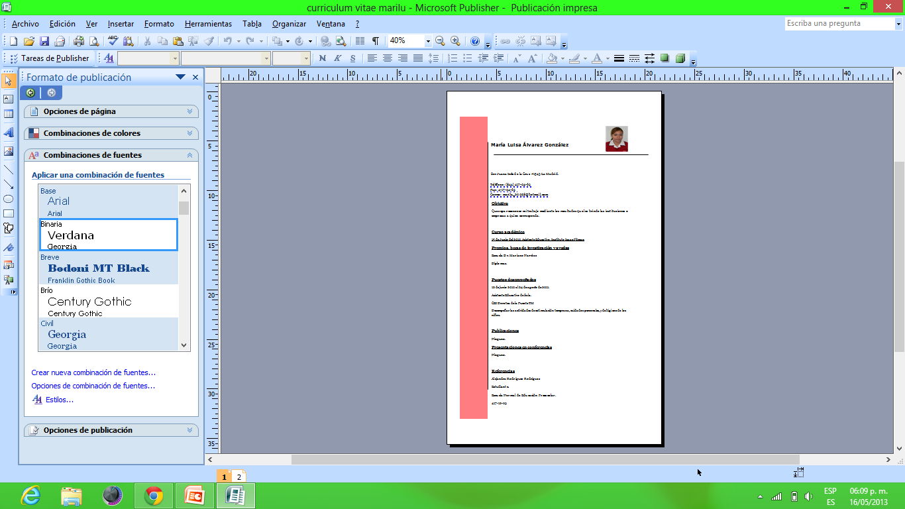
CURRICULUM VITAE

Slide 3
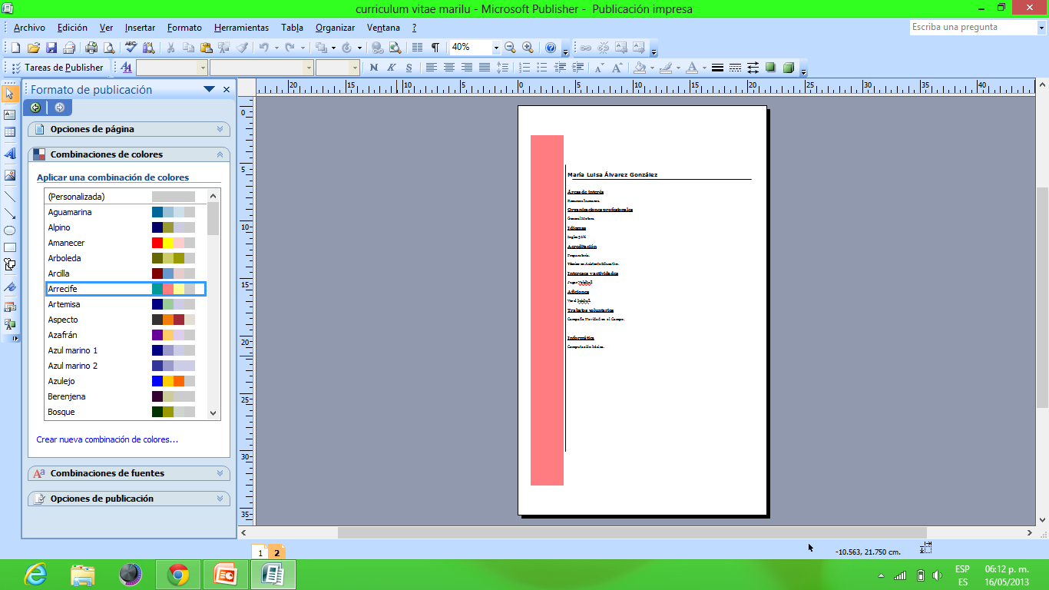

Slide 4
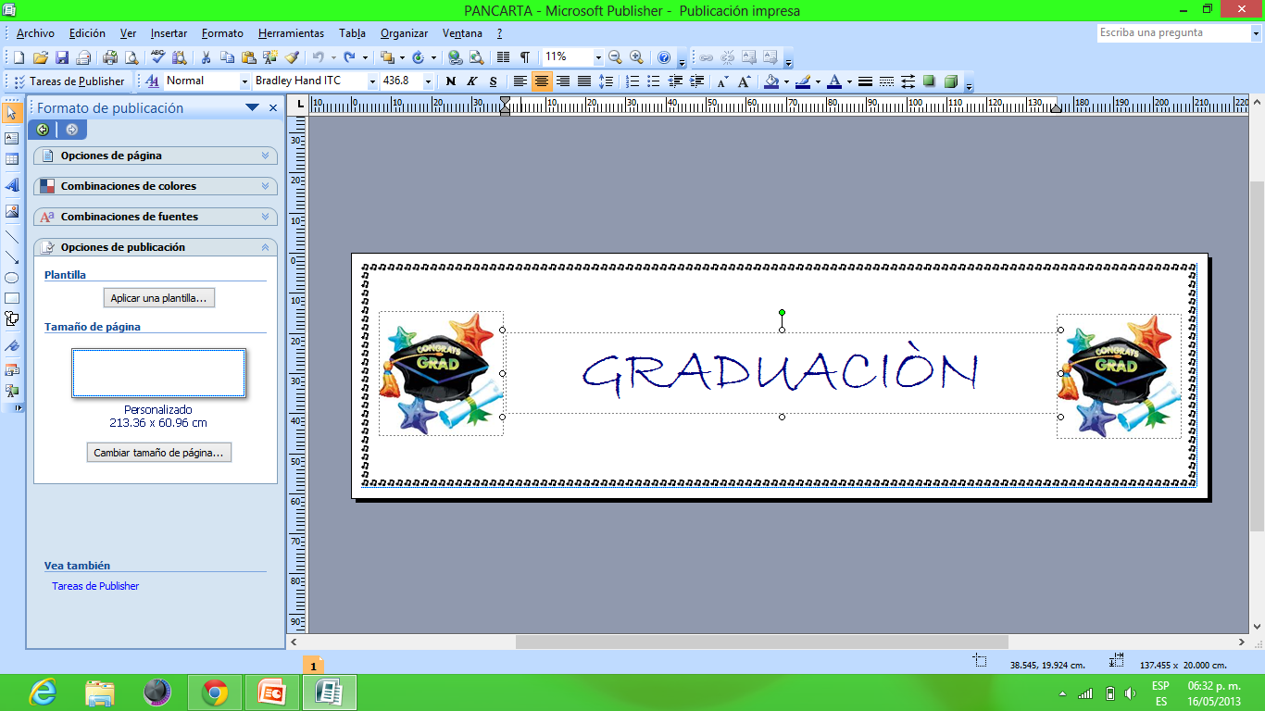
PANCARTA

Slide 5
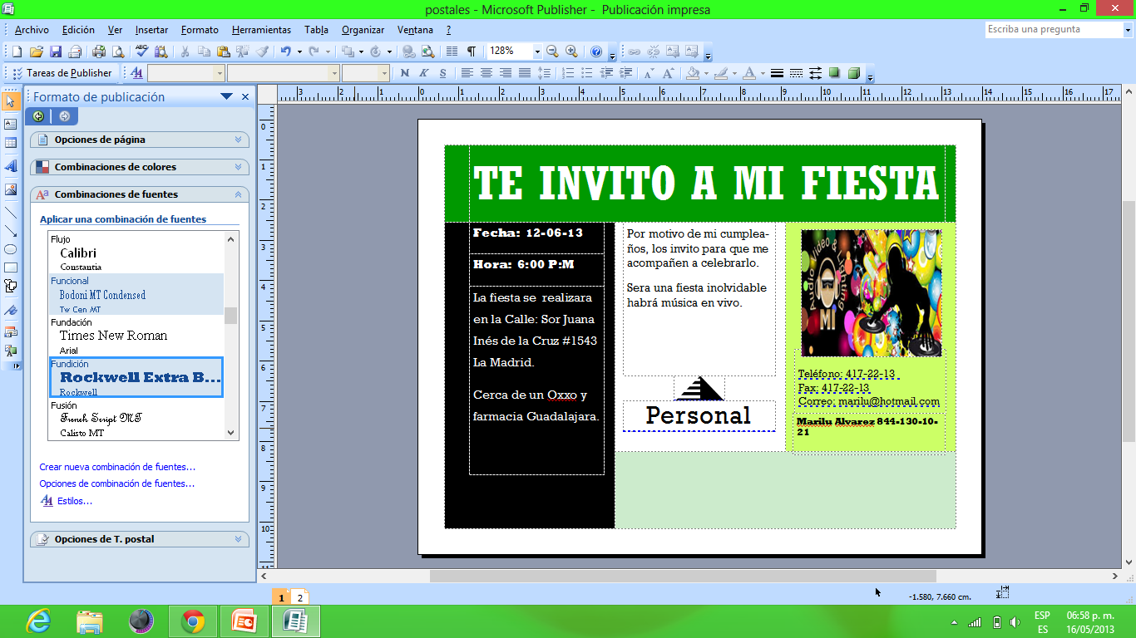
POSTALES

Slide 6
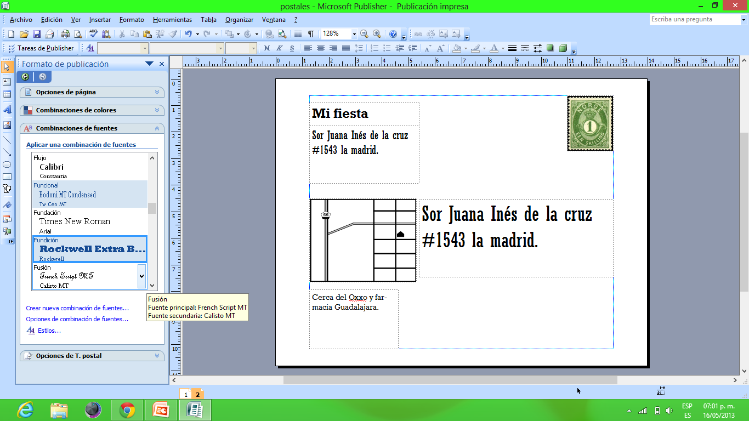

Slide 7
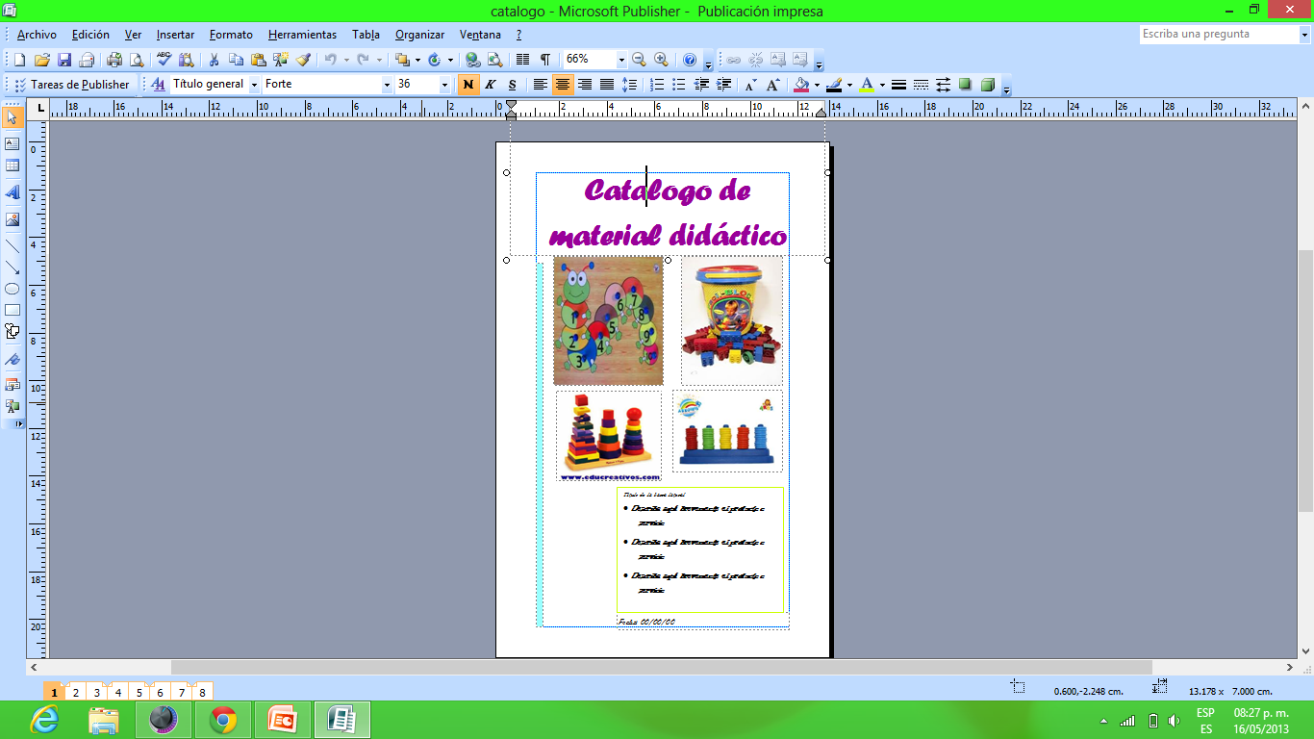
CATÁLOGO

Slide 8
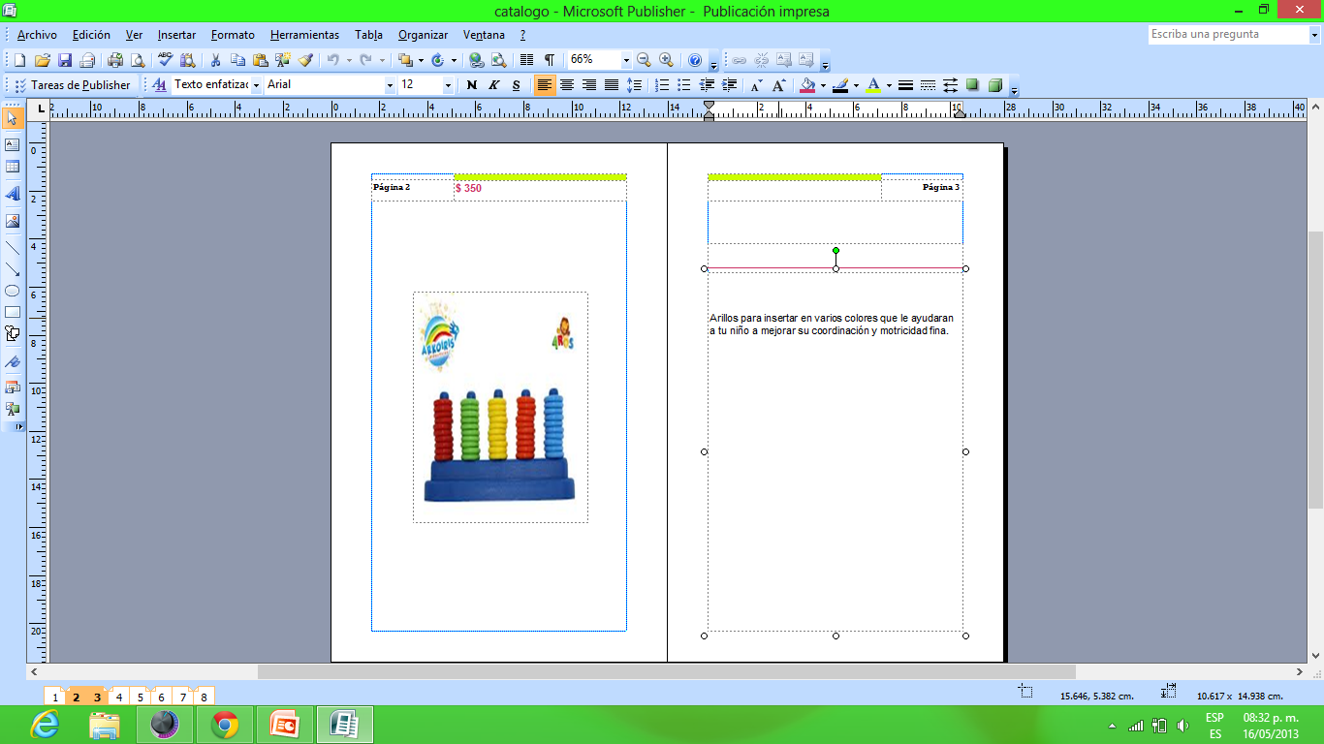

Slide 9
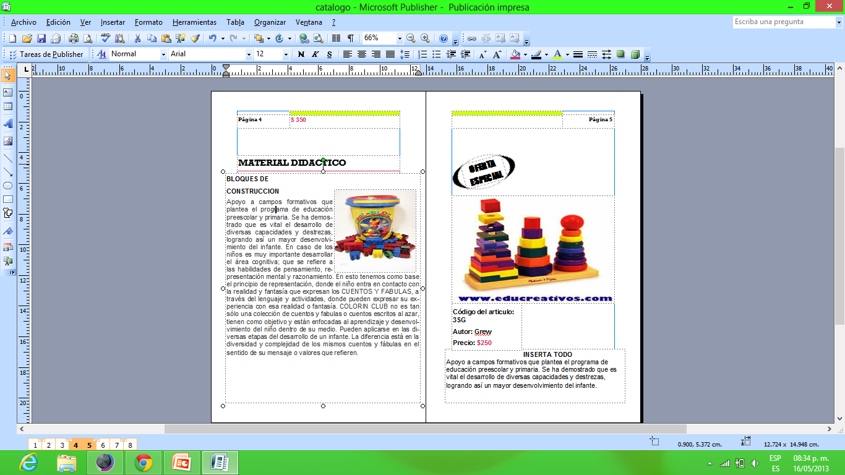

Slide 10
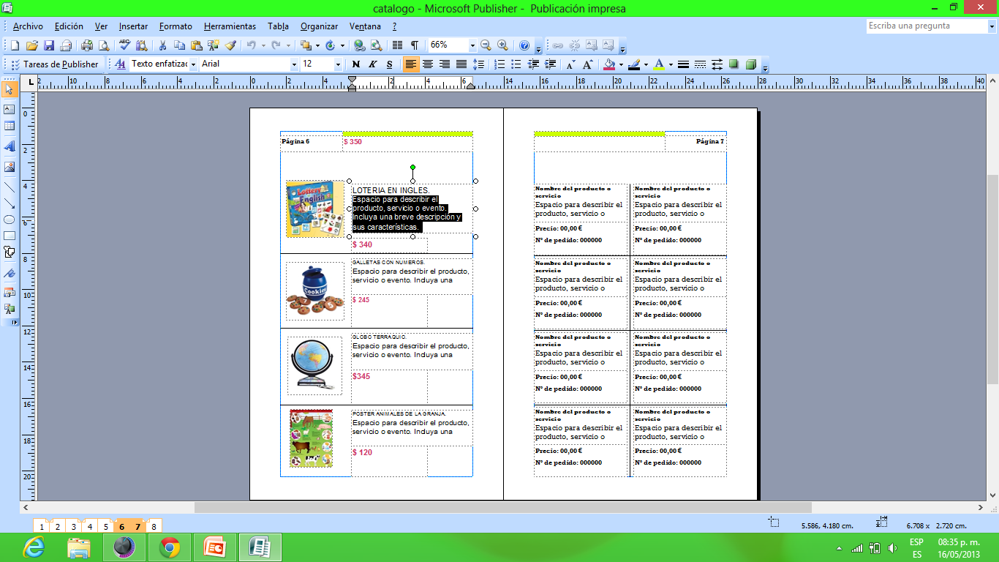

Slide 11
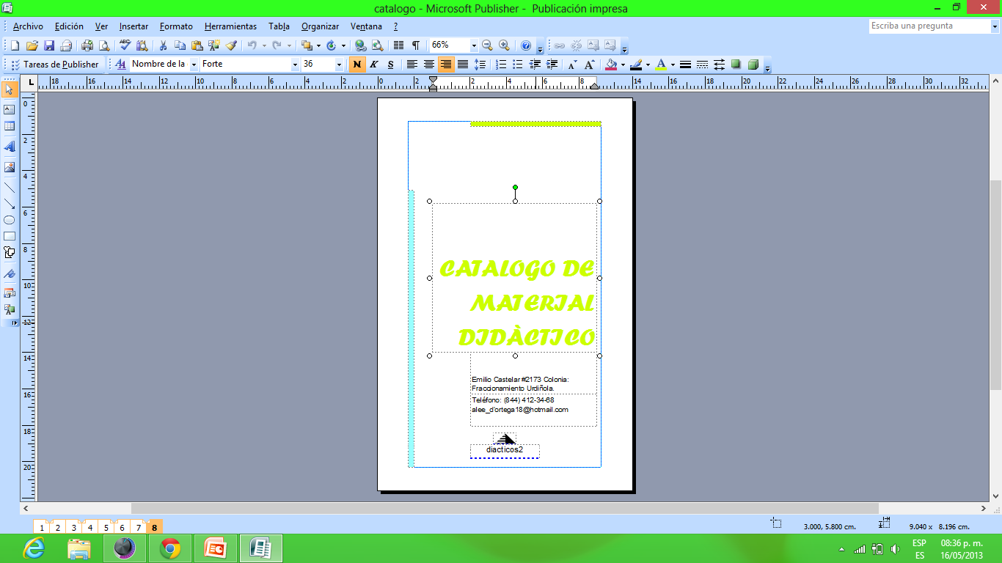

Slide 12
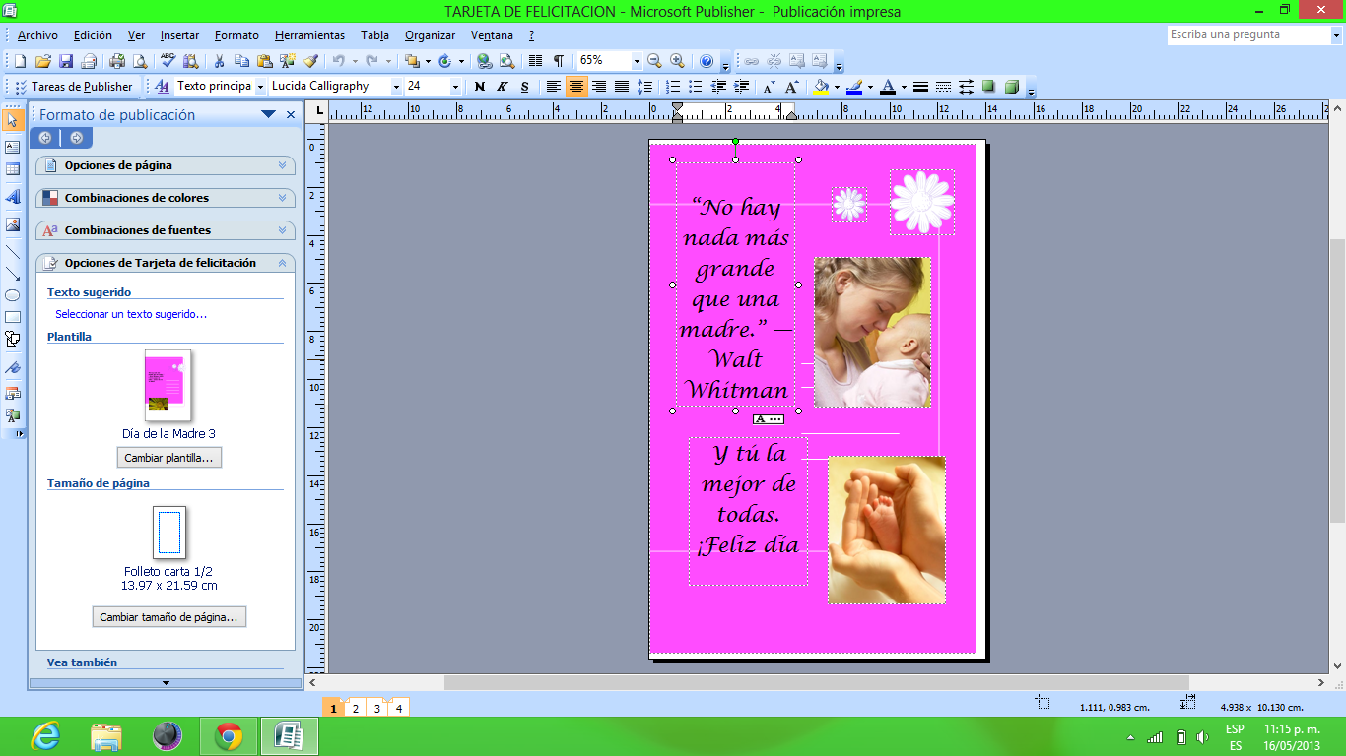
TARJETA DE FELICITACIÒN

Slide 13
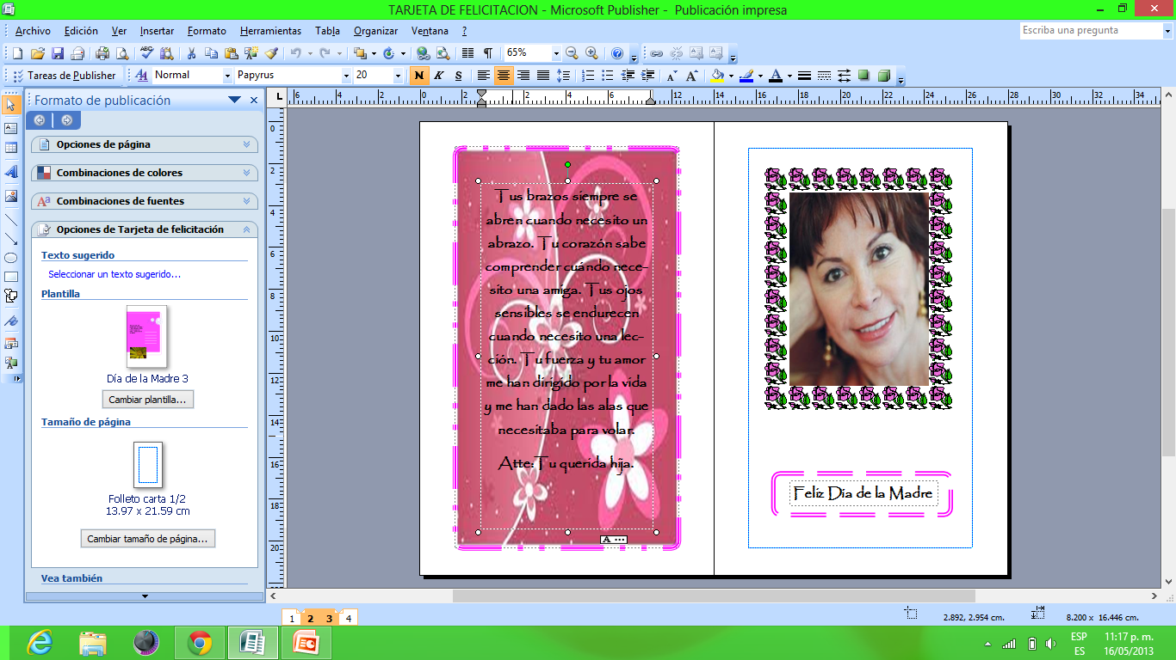

Slide 14
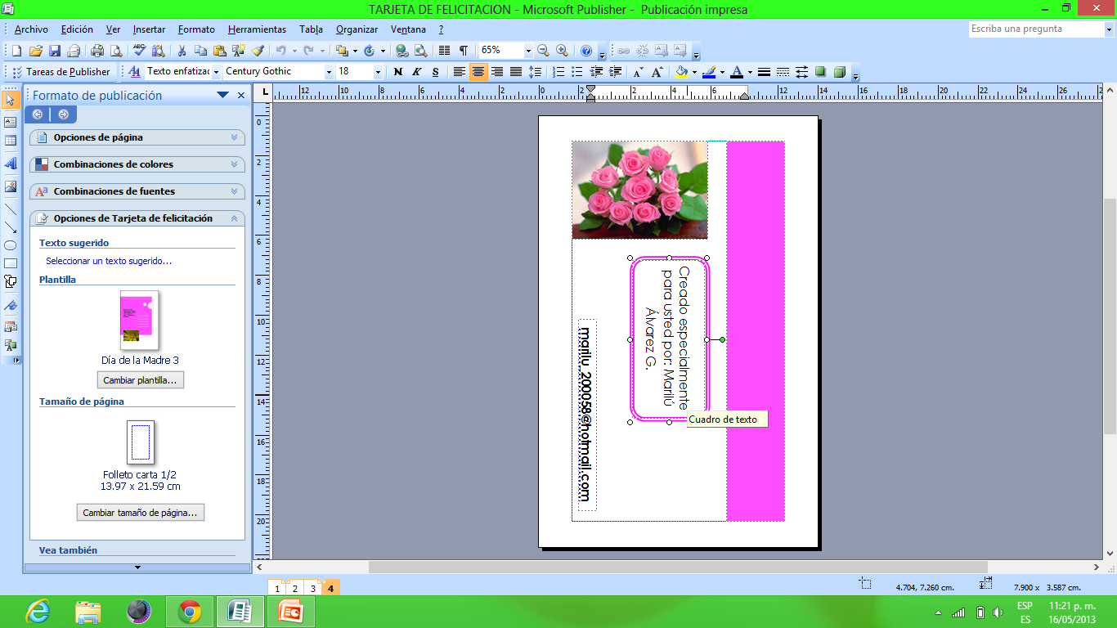

Slide 15
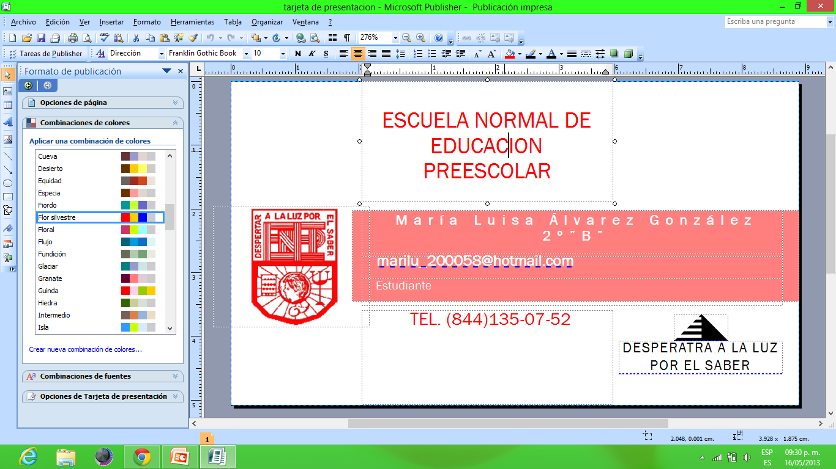
TARJETA DE PRESENTACIÒN

Slide 16
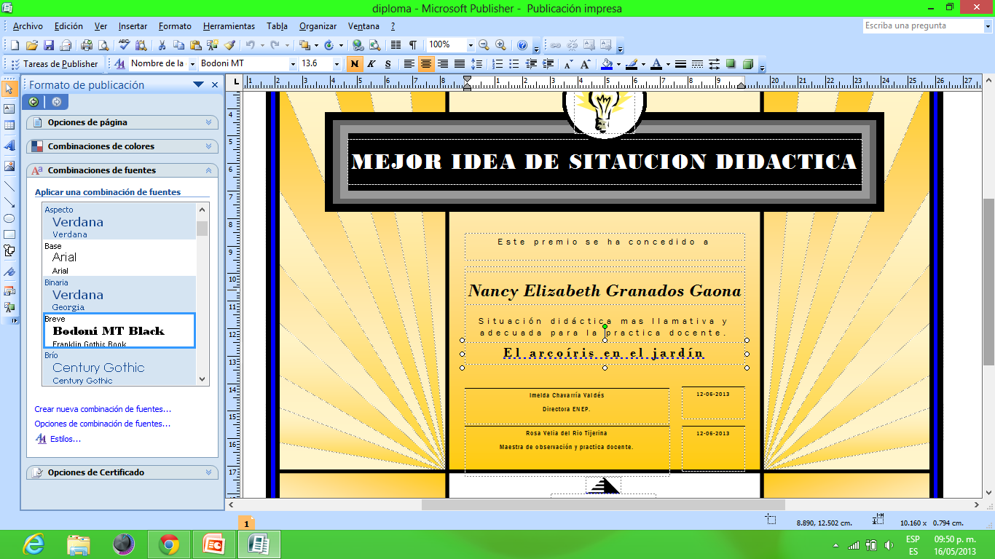
DIPLOMAS

Slide 17
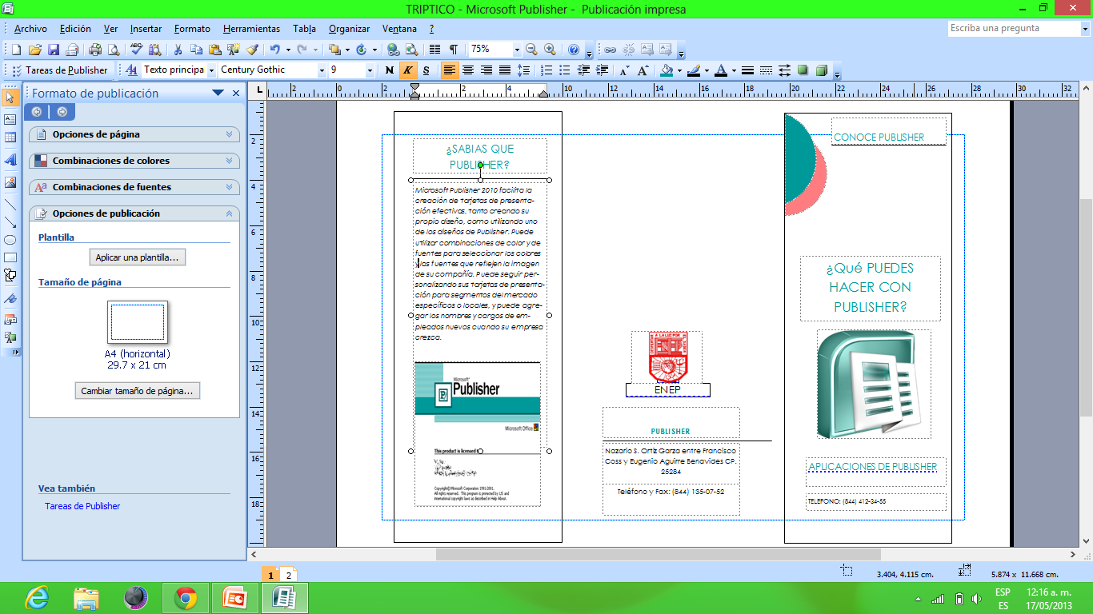
TRIPTICO

Slide 18
